Slide 1

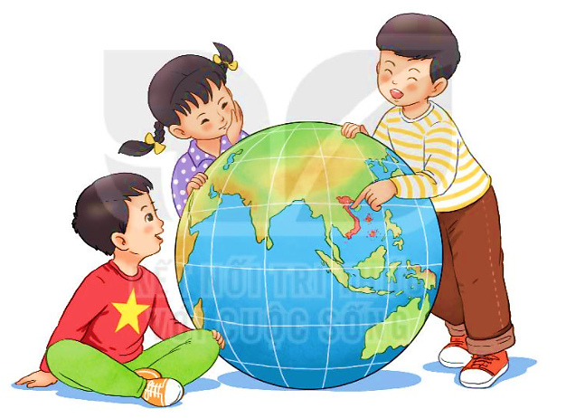
Đoán xem các bạn nhỏ trong tranh đang nói gì.
Notes:
Design by: Hương Thảo – tranthao121004@gmail.com

Slide 2

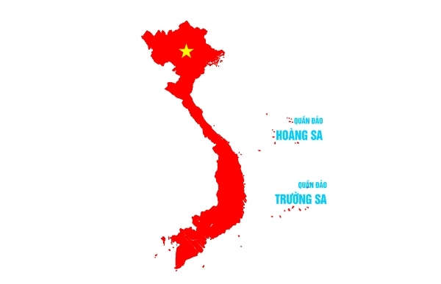

Slide 3
Bài 25
Đất nước chúng mình
Notes:
Design by: Hương Thảo – tranthao121004@gmail.com

Slide 4
Tiết 1 : Đọc
Notes:
Design by: Hương Thảo – tranthao121004@gmail.com

Slide 5

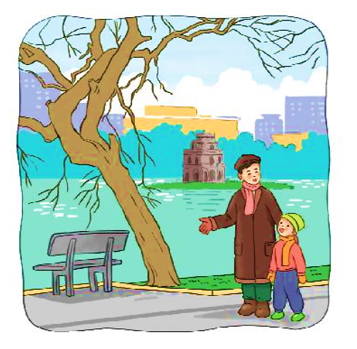
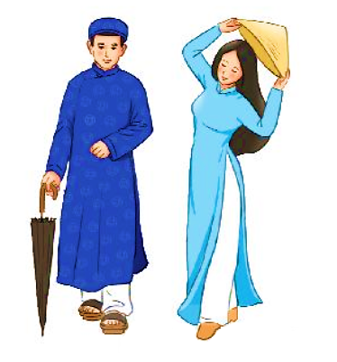
ĐỌC MẪU
ĐẤT NƯỚC CHÚNG MÌNH
Việt Nam là đất nước tươi đẹp của chúng mình. Thủ đô nước mình là Hà Nội. Lá cờ Tổ quốc hình chữ nhật, nền đỏ, ở giữa có ngôi sao vàng năm cánh.
Việt Nam có những vị anh hùng có công lớn với đất nước như Hai Bà Trưng, Bà Triệu, Trần Hưng Đạo, Quang Trung, Hồ Chí Minh,... Những con người ấy đã làm rạng danh lịch sử nước nhà.
Đất nước mình có ba miền Bắc, Trung, Nam với khí hậu khác nhau. Miền Bắc và miền Trung một năm có bốn mùa: xuân, hạ, thu, đông. Miền Nam có hai mùa: mùa mưa và mùa khô.
Trang phục truyền thống của người Việt Nam là áo dài. Áo dài thường được mặc trong dịp Tết hay lễ hội.
(Trung Sơn)

Slide 6
Chia đoạn
ĐẤT NƯỚC CHÚNG MÌNH
Việt Nam là đất nước tươi đẹp của chúng mình. Thủ đô nước mình là Hà Nội. Lá cờ Tổ quốc hình chữ nhật, nền đỏ, ở giữa có ngôi sao vàng năm cánh.
1
Việt Nam là đất nước tươi đẹp của chúng mình. Thủ đô nước mình là Hà Nội. Lá cờ Tổ quốc hình chữ nhật, nền đỏ, ở giữa có ngôi sao vàng năm cánh.
Việt Nam có những vị anh hùng có công lớn với đất nước như Hai Bà Trưng, Bà Triệu, Trần Hưng Đạo, Quang Trung, Hồ Chí Minh,... Những con người ấy đã làm rạng danh lịch sử nước nhà.
2
Việt Nam có những vị anh hùng có công lớn với đất nước như Hai Bà Trưng, Bà Triệu, Trần Hưng Đạo, Quang Trung, Hồ Chí Minh,... Những con người ấy đã làm rạng danh lịch sử nước nhà.
Đất nước mình có ba miền Bắc, Trung, Nam với khí hậu khác nhau. Miền Bắc và miền Trung một năm có bốn mùa: xuân, hạ, thu, đông. Miền Nam có hai mùa: mùa mưa và mùa khô.
3
Đất nước mình có ba miền Bắc, Trung, Nam với khí hậu khác nhau. Miền Bắc và miền Trung một năm có bốn mùa: xuân, hạ, thu, đông. Miền Nam có hai mùa: mùa mưa và mùa khô.
4
Trang phục truyền thống của người Việt Nam là áo dài. Áo dài thường được mặc trong dịp Tết hay lễ hội.
(Trung Sơn)
Trang phục truyền thống của người Việt Nam là áo dài. Áo dài thường được mặc trong dịp Tết hay lễ hội.
(Trung Sơn)

Slide 7
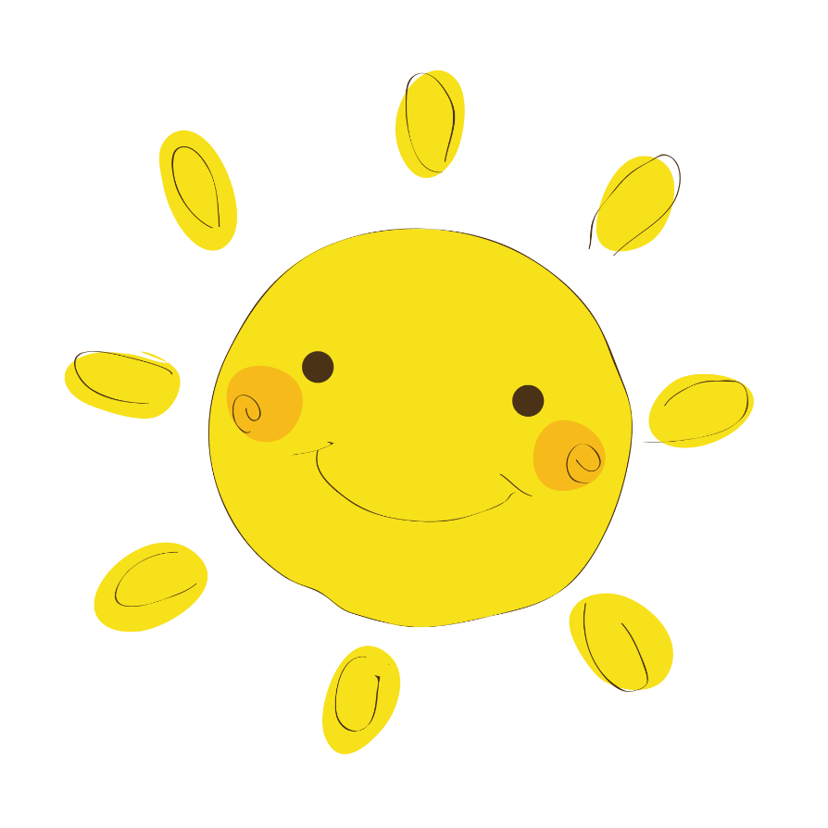

Luyện đọc từ khó
Hai Bà Trưng
Quang Trung
Bà Triệu
Hồ Chí minh
Trần Hưng Đạo
rạng danh

Slide 8
Luyện đọc câu
Việt Nam có những vị anh hùng có công lớn với đất nước như Hai Bà Trưng, Bà Triệu, Trần Hưng Đạo, Quang Trung, Hồ Chí Minh,... Những con người ấy đã làm rạng danh lịch sử nước nhà.

Slide 9
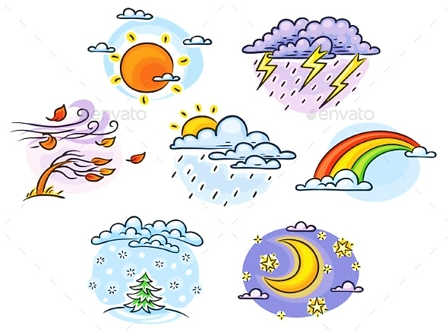
ĐỌC
Giải nghĩa từ
Khí hậu
: các đặc điểm về nắng, mưa, nhiệt độ,... được lặp lại hàng năm của một vùng.

Slide 10
Đọc theo nhóm
ĐẤT NƯỚC CHÚNG MÌNH
1
Việt Nam là đất nước tươi đẹp của chúng mình. Thủ đô nước mình là Hà Nội. Lá cờ Tổ quốc hình chữ nhật, nền đỏ, ở giữa có ngôi sao vàng năm cánh.
Việt Nam có những vị anh hùng có công lớn với đất nước như Hai Bà Trưng, Bà Triệu, Trần Hưng Đạo, Quang Trung, Hồ Chí Minh,... Những con người ấy đã làm rạng danh lịch sử nước nhà.
2
Đất nước mình có ba miền Bắc, Trung, Nam với khí hậu khác nhau. Miền Bắc và miền Trung một năm có bốn mùa: xuân, hạ, thu, đông. Miền Nam có hai mùa: mùa mưa và mùa khô.
3
Trang phục truyền thống của người Việt Nam là áo dài. Áo dài thường được mặc trong dịp Tết hay lễ hội.
(Trung Sơn)
4

Slide 11
Đọc nối tiếp đoạn
ĐẤT NƯỚC CHÚNG MÌNH
1
Việt Nam là đất nước tươi đẹp của chúng mình. Thủ đô nước mình là Hà Nội. Lá cờ Tổ quốc hình chữ nhật, nền đỏ, ở giữa có ngôi sao vàng năm cánh.
Việt Nam có những vị anh hùng có công lớn với đất nước như Hai Bà Trưng, Bà Triệu, Trần Hưng Đạo, Quang Trung, Hồ Chí Minh,... Những con người ấy đã làm rạng danh lịch sử nước nhà.
2
Đất nước mình có ba miền Bắc, Trung, Nam với khí hậu khác nhau. Miền Bắc và miền Trung một năm có bốn mùa: xuân, hạ, thu, đông. Miền Nam có hai mùa: mùa mưa và mùa khô.
3
Trang phục truyền thống của người Việt Nam là áo dài. Áo dài thường được mặc trong dịp Tết hay lễ hội.
(Trung Sơn)
4

Slide 12
ĐỌC TOÀN BÀI
ĐẤT NƯỚC CHÚNG MÌNH
Việt Nam là đất nước tươi đẹp của chúng mình. Thủ đô nước mình là Hà Nội. Lá cờ Tổ quốc hình chữ nhật, nền đỏ, ở giữa có ngôi sao vàng năm cánh.
Việt Nam có những vị anh hùng có công lớn với đất nước như Hai Bà Trưng, Bà Triệu, Trần Hưng Đạo, Quang Trung, Hồ Chí Minh,... Những con người ấy đã làm rạng danh lịch sử nước nhà.
Đất nước mình có ba miền Bắc, Trung, Nam với khí hậu khác nhau. Miền Bắc và miền Trung một năm có bốn mùa: xuân, hạ, thu, đông. Miền Nam có hai mùa: mùa mưa và mùa khô.
Trang phục truyền thống của người Việt Nam là áo dài. Áo dài thường được mặc trong dịp Tết hay lễ hội.
(Trung Sơn)

